Slide 1


Presentación del Proyecto
FRANCISCO MÁRQUEZ MARAVER
Facultativo especialista coordinador de la sección de ginecología oncológica (anterior Jefe de Sección)
U.G.C. Obstetricia y ginecológía
H.U.V. Macarena
Sevilla 8 DE OCTUBRE DE 2015
Notes:
Esta plantilla se puede usar como archivo de inicio para proporcionar actualizaciones de los hitos del proyecto.
Secciones
Las secciones pueden ayudarle a organizar las diapositivas o a facilitar la colaboración entre varios autores. En la ficha Inicio, en Diapositivas, haga clic en Sección y, a continuación, en Agregar sección.
Notas
Use el panel Notas para las notas de entrega o para proporcionar detalles adicionales al público. Puede ver estas notas en la vista Moderador durante la presentación.
Tenga en cuenta el tamaño de la fuente (es importante para la accesibilidad, visibilidad, grabación en vídeo y producción en línea)
Colores coordinados
Preste especial atención a los gráficos, diagramas y cuadros de texto.
Tenga en cuenta que los asistentes imprimirán en blanco y negro o escala de grises. Ejecute una prueba de impresión para asegurarse de que los colores son los correctos cuando se imprime en blanco y negro puros y escala de grises.
Gráficos y tablas
En breve: si es posible, use colores y estilos uniformes y que no distraigan.
Etiquete todos los gráficos y tablas.

Slide 2
Información general
¿Sobre qué es el proyecto ?
  Jornadas de cirugía ginecológica general y “democrática”
Objetivo de este proyecto
  compartir nuestros conocimientos y experiencias con la comunidad de ginecólogos españoles
  adquirir relaciones y asimilar experiencias de otros colegas españoles
Ámbito del proyecto
  Nacional
Notes:
¿Sobre qué es el proyecto ?
Defina el objetivo del proyecto
¿Es similar a otros proyectos anteriores o es nuevo?
Defina el ámbito del proyecto
¿Es un proyecto independiente o está relacionado con otros proyectos?
* Tenga en cuenta que no se necesita esta diapositiva para las reuniones semanales

Slide 3
Estado actual
Antecedentes:
  Desde hace más de 25 años solo se ha organizado por este hospital un evento científico con difusión exterior
  1999: JORNADA DE CIRUGÍA EN DIRECTO
    Organizada por Dr. Dueñas
    Cirujanos locales de cirugía abierta, laparoscópica y transvaginal
Necesidad y responsabilidad como Hospital de 3º nivel de cubrir la investigación y la docencia APROVECHANDO la asistencia.
Notes:
* Si alguno de estos problema causaron una demora en el programa o se deben analizar en profundidad, coloque los detalles en la siguiente diapositiva.

Slide 4
El proyecto: FORMATO DE LAS JORNADAS
1º DÍA:
  MAÑANA Y TARDE DE TEORÍA
  MAÑANA DE CIRUGÍA RETRANSMITIDA EN DIRECTO DESDE DOS QUIRÓFANOS
¿CUANDO?
  28 y 29 de enero de 2015
¿DÓNDE?
  Hospital Virgen Macarena
  SESIONES QUIRÚRGICAS: QUIRÓFANOS 401 Y 402
  SESIONES TEÓRICAS: AULA MAGNA
Notes:
Si hay más de un problema, duplique esta diapositiva tantas veces como sea necesario.
Ésta y las diapositivas relacionadas se pueden colocar en el apéndice u ocultarlas si fuera necesario.

Slide 5
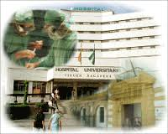
A QUIEN SE DIRIGE
Médicos especialistas en obstetricia y ginecología
Médicos especialistas en obstetricia y ginecología en formación
Otros médicos especialistas o en formación en especialidades quirúrgicas o no quirúrgicas afines a la cirugía ginecológica.
Cualquier sanitario interesado en la cirugía ginecológica

Slide 6
FILOSOFÍA DE LAS PONENCIAS
Temas pensados para que el ponente experto
Tenga libertad para contar lo que quiera en relación al tema asignado
Con el objetivo de que se vea estimulado a transmitir lo que sabe y lo que ha aprendido en su práctica quirúrgica para que así podamos…
    ^{"robarle sabiduría"}

Slide 7
OBJETIVOS
1. Compartir conocimientos y experiencias propias con la comunidad médico-ginecológica española.
2. Actualización en la organización de servicios de cirugía ginecológica
3. Actualización de conocimientos teóricos y prácticos en relación al avance actual de las técnicas quirúrgicas ginecológicas.
4. Implementación en la práctica quirúrgica diaria de los conocimientos adquiridos.
5. Aprender a organizar la lista de espera quirúrgica con criterios científicos y profesionales
6. Optimizar la colaboración del ginecólogo con otras especialidades quirúrgicas
7. Estado actual de la organización del aprendizaje de la cirugía ginecológica
8. Actualización en las ventajas y desventajas de las distintas vías de abordaje para adquirir criterios individualizados de elección de las mismas.

Slide 8
OBJETIVOS-2
9. Adquisición del conocimiento de los puntos anatómicos claves imprescindibles para el correcto abordaje quirúrgico de la pelvis femenina.
10. Saber qué actos diagnósticos o de otro tipo son imprescindibles de llevar a cabo para prevenir posibles complicaciones en cirugía ginecológica.
11. Concretar recursos técnicos a usar para facilitar la ejecución del acto quirúrgico en según qué situación comprometida.
12. Llamar la atención sobre la importancia del correcto dominio de la vía vaginal para el ginecólogo quirúrgico.
13. Actualización de los avances en histeroscopia quirúrgica
14. Adquisición de conocimientos actuales en las indicaciones y uso de la biopsia selectiva del ganglio centinela en el abordaje de los tumores malignos ginecológicos.
15. Actualización en las técnicas de sellado vascular sin suturas
16. Actualización de las indicaciones, ventajas y desventajas de la cirugía robótica en ginecología.

Slide 9
PONENTES-1
Dr. Rafael Torrejón Cardoso Hospital Universitario Puerto Real. Puerto Real (Cádiz)
Dr. Gabriel Fiol Ruiz Hospital Torrecárdenas. Almería
Dr. Rogelio Garrido Teruel Hospital Universitario Virgen de Valme. Sevilla.
Dr. SalomonMenjón Hospital Virgen de las Nieves. Granada
Dra. Virginia Caballero Fernández Hospital Universitario Virgen de Valme. Sevilla
Dr. Antonio R. Martín Gutiérrez Hospital General de Jerez. Jerez de la Frontera. Cádiz
Dr. Ramón Guisado López Hospital Universitario Reina Sofía. Córdoba
Dra. Luz Lopez Hidalgo Complejo Hospitalario de Huelva
Dr. Pere Brescó Hospital General d'Igualada

Slide 10
PONENTES-2
Dr. Francisco Márquez Maraver Hospital U. Virgen Macarena de Sevilla
Dr. Tirso Pérez Medina Hospital Puerta de Hierro-majadahonda. Madrid
Dr. Juan Gilabert Hospital General Valencia
Dr. Antonio Jiménez Caraballo Hospital U. Virgen Macarena de Sevilla
Dr. Eduardo Arjona Hospital Universitario Reina Sofía. Córdoba
Dra. M.Ángeles Martínez Maestre Hospital Universitario Virgen de Rocío. Sevilla
Dr. Javier de Santiago Hospital La Paz. Madrid
Dr. Jaume Pahisa Hospital Clinic. Barcelona
Dr. Manel Barahona Hospital U. Virgen del Rocío. Sevilla
Dr. Jordi Ponce i Sebastiá Hospital Princepsd'EspanyaBellvitge. Hospitalet de Llobregat. Barcelona
Dr. Rafael Martinez de la Ossa Hospital comarcal Santa Ana de de Motril (Málaga)

Slide 11
PROGRAMA:1ª parte: gestionando la Cirugía Ginecológica
9:00 Criterios a tener en cuenta en la gestión de una lista de espera quirúrgica ginecológica: punto de vista del ginecólogo
Dr. Rafael Torrejón Cardoso (Hospital Puerto Real)
9:20 La variabilidad en la práctica quirúrgica ginecológica: motivos y soluciones
Dr. D. Gabriel Fiol Ruiz (Hospital Torrecárdenas. Almería)
9:40 Evolución del aprendizaje de la cirugía ginecológica en España: La transmisión de la sabiduría del arte quirúrgico.
Dr. Rogelio Garrido Teruel (Hospital Universitario Virgen de Valme. Sevilla.)
10:00 Discusión.
Moderador: Dr. Salomon Menjón (Hospital Virgen de las Nieves. Granada)
10:20 Coffe-break

Slide 12
PROGRAMA:1ª parte: gestionando la Cirugía Ginecológica (2)
10:50 La prevención de complicaciones quirúrgicas: antes, durante y después
Dra. Virginia Caballero Fernández (Hospital Universitario Virgen de Valme. Sevilla.)
11:10 La cirugía ginecológica ambulatoria: organización, indicaciones y limitacionesDr. D. Antonio R. Martín Gutiérrez (Hospital Jerez. Jerez de la Frontera. Cádiz.)
11:30 Necesidad de colaboración del cirujano ginecológico con otras especialidades quirúrgicas: cuando, cómo y con cuáles.
Dr. D. Ramón Guisado López (Hospital Universitario Reina Sofía. Córdoba)
11:50 Discusión
Moderador: Dra. Luz Lopez Hidalgo (Hospital Juan Ramón Jiménez)
Acto inaugural
12:10 Presentación e Inauguración del curso:
Dr. Manuel Lacalle Marcos y Sr. Gerente o Director Médico del Hospital
12:25 conferencia magistral:
"La endoscopia en ginecología: presente y futuro de la adaptación y evolución a un cambio general de paradigma en la práctica quirúrgica ginecológica"
Dr. Pere Brescó (Hospital de Igualada)
13:00 Almuerzo

Slide 13
PROGRAMA: 2ª Parte: Adquiriendo criterios para la práctica de la cirugía ginecológica (1)
15.10 Puntos claves en el abordaje quirúrgico de la pelvis femenina.
Dr. Francisco Márquez Maraver (Hospital U. Virgen Macarena de Sevilla)
15.30 Las Vías de abordaje: ventajas y desventajas de la vía abdominal, vaginal y laparoscópica. Cuándo y porqué de cada vía.
Dr. Tirso Pérez Medina (Hospital Puerta de Hierro. Madrid)
15.50 Hacer fácil lo difícil: Recursos técnicos y trucos en cirugía laparoscópica
Dr. Juan Gilabert(Hospital General Valencia)
16:10 La vía vaginal como vía natural del ginecólogo: cuales son sus límites. Recursos en situaciones difíciles
Dr. Antonio Jiménez Caraballo (Hospital U. Virgen Macarena de Sevilla)
16:30 Avances en histeroscopia quirúrgica: cuando en quirófano y cuando en consulta
Dr. Eduardo Arjona (hospital Reina Sofia. Córdoba)
16:50 Discusión
Moderador: Dra. Dª. María de los Ángeles Martínez Maestre (Hospital Universitario Virgen de Rocío. Sevilla)
17:15 Coffe-break

Slide 14
PROGRAMA: 2ª Parte: Adquiriendo criterios para la práctica de la cirugía ginecológica (2)
17:45 Uso de las técnicas de sellado vascular: Es posible la cirugía sin suturas? Límites, ventajas y desventajas.
Dr. Javier de Santiago (Hospital La Paz. Madrid)
18.05 Uso de la biopsia selectiva del ganglio centinela en el abordaje quirúrgico del cáncer ginecológico: estado actual y perspectivas de futuro.
Dr. Jaume Pahisa (Hospital Clinic. Sevilla)
18:25 Oncoguia de cáncer de endometrio 2015: cuando y cuanta linfadenectomia?
Dr. Manel Barahona (Hospital U. Virgen del Rocío. Sevilla)
18:45 La cirugía robótica: ¿futuro o presente?
Dr. Jordi Ponce i Sebastiá (Hospital Princeps d'Espanya. Bellvitge. Hospitalet de Llobregat. Barcelona)
19:05 Discusión
Moderador: Dr. Rafael Martinez de la Ossa (Hospital comarcas de Motril (Málaga)

Slide 15
PROGRAMA: Sesión quirúrgica: *
Técnicas quirúrgicas a practicar:
HISTERECTOMÍA TOTAL MÁS DOBLE ANEXECTOMÍA VIA LAPAROSCÓPICA
HISTERECTOMÍA TOTAL MÁS DOBLE ANEXECTOMÍA + LINFADENECTOMÍA PARAÓRTICA Y PÉLVICA BILATERAL
MIOMECTOMÍA POR LAPAROSCOPIA
HIISTERECTOMIA VAGINAL CON SELLADORA BIPOLAR
CIRUGÍA DE CITORREDUCCION MÁXIMA POR CÁNCER DE OVARIO.
*Las cirugías serán condicionadas por la disponibilidad de casos.

Slide 16
COMITÉ ORGANIZADOR
Dra. Belén Garcia
Dr. Jose Antonio Gómez
Dra. Pilar Guadix
Dr. José Gutiérrez
Dra. Karolina Hoffner
Dra. Mercedes Martinez
Dra. Angela Morales
Dr. Juan Novo
Dra. Encarnación Olivares
Dra. María Jesús Parra
Dr. Antonino Parrilla
Dr. Francisco Márquez
Dr. Manuel Lacalle
Dr. Antonio Jiménez
Dr. J.L. Barroso
Dr. Alfredo Polo
Dr. Julián Jiménez
Dra. Inmaculada Rodríguez
Dra. Valle Aguilar
Colaboradores:
Dra. Rosa Albalat
Dr. Manuel Barahona
Dra. Celia Barroso
Dra. Inmaculada Martínez
Dra. Irene Barrena
Dra. Ana Belén Bernal
Dra. Nieves Cabezas
Dr. Antonio Carrasco
Dr. Jorge Cea
Dra. Isabel Corrales
Dr. Miguel Ángel Díaz
Dr. José Luis Dueñas
Dra. Isabel Fontan
Dra. Nieves Gaitan
Dra. Almudena Perea
Dr. Enrique Poblador
Dr. Carlos Romero
Dra. Rosa María Rodríguez
Dra. Inmaculada del Río
Dra. Cristina Ruiz
Dr. José María Ruiz
Dra. Lucia Vahi
Dra. Consuelo Vera
Dr. José Manuel Vidal
Dr. Carlos Jimenez
Dr. Manuel Pantoja
Dr. Jose Carlos Campos
Dra. Sara Rojo
Dra. Rocío Labrador
Dra. Fabiola Santos

Slide 17


ACREDITACIONES Y AUSPICIOS

Slide 18
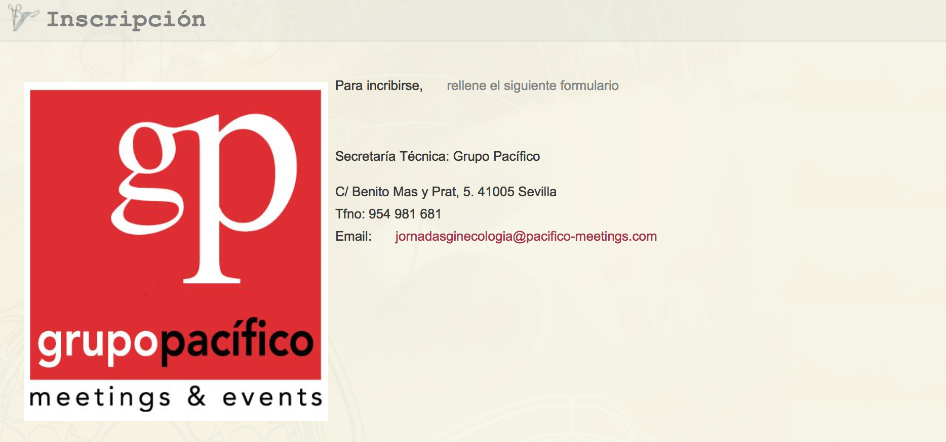
SECRETARÍA TÉCNICA

Slide 19
En Sevilla y Andalucía en general han habido pocas iniciativas desde grupos hospitalarios de organización de este tipo de reuniones,
que para entendernos sería "tipo Bellvitge",
pero procedente del alejado y olvidado sur, de nuestro querido sur, de nuestra Andalucía.
Me gustaría que fuese un escaparate de nuestro buen hacer sin complejos y si lo hacemos bien puede poner en el "mapa nacional” a Andalucía
Tenemos mucho que decir y lo debemos ir diciendo.

Slide 20
Un favor: deseo es que veáis la idea como
un intento serio de comunicación entre nosotros y hacia fuera
para aprender juntos y que ese aprendizaje repercuta de verdad en nuestra práctica quirúrgica,
con el foco puesto en la mejora continua de la atención a nuestras pacientes.

Slide 21
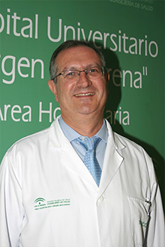
GRACIAS

